Slide 1



Prescence
PETER SENGE c. OTTO SCHARMER Joseph Jaworski Betty sue flowers
Notes:
Introduction (1 minute)
Ik ben dit boek begonnen lezen na een gesprek met Malene op het introductiekamp, ze raadde mij hem aan toen;
Presencing.

Slide 2
Hoe Presence Verandering Veranderde
Het boek (2–3 minuten)
Theory-U
Presencing
Impact op Mij (2–3 minuten)
Suspensie
Diep luisteren
Bewustwording en reflecteren
Conclusie (2–3 minuten)
Connectie met de minor
Samen door de U
Notes:
Index

Slide 3


Notes:
Bouwt voort op Theory U – een praktisch proces om verandering te begrijpen en vorm te geven.
“Presencing is het moment waarop we loslaten wat ons beperkt en ruimte maken voor wat nieuw wil ontstaan.”

Slide 4

Moment van suspensie
Notes:
Oefening – Begin met vertragen (30 seconden) “Sluit je ogen, adem rustig in en uit, en probeer alle gedachten los te laten. Laten we samen vertragen en hier aanwezig zijn.” Waarom? Dit is een concreet voorbeeld van Presencing en helpt ons het U-proces direct te ervaren.

Slide 5
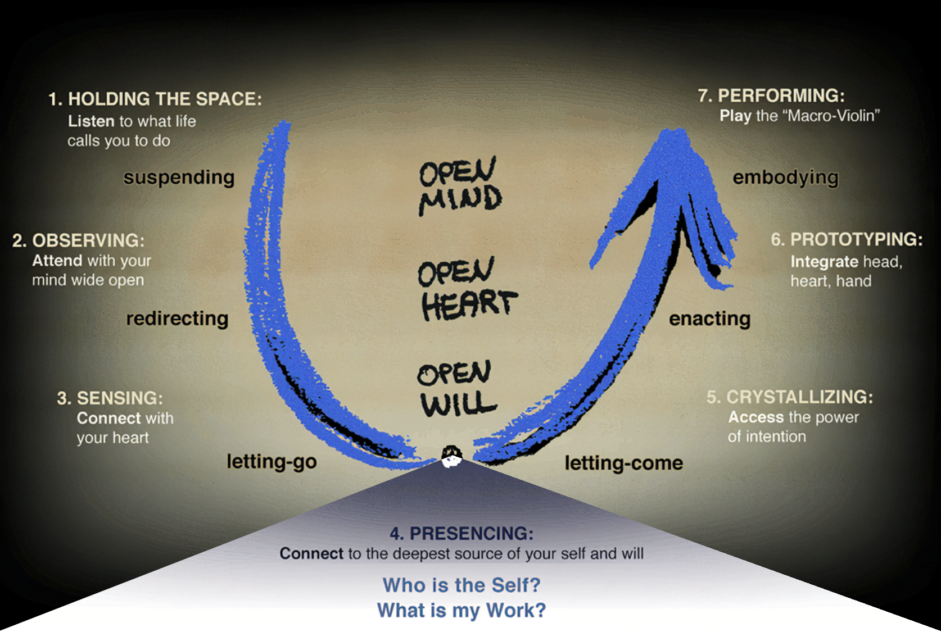
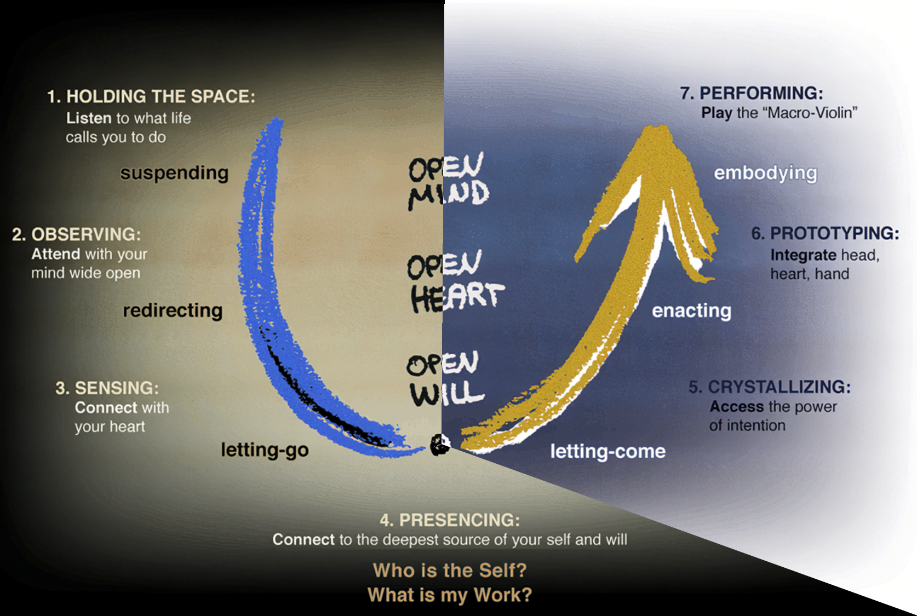
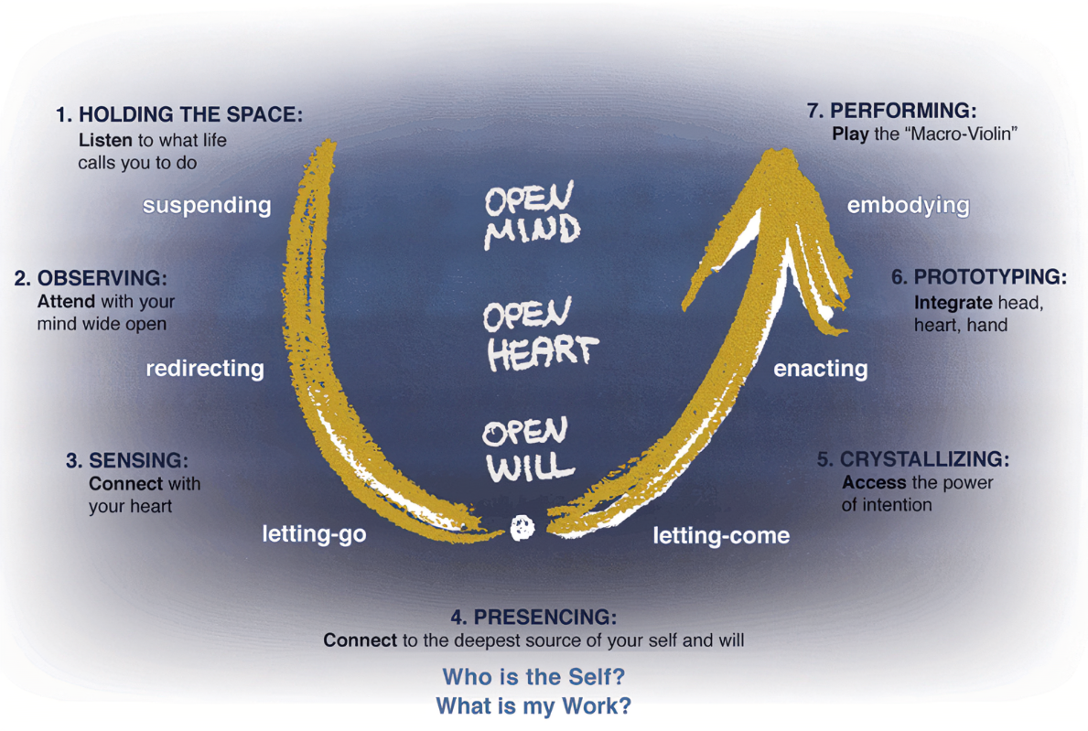
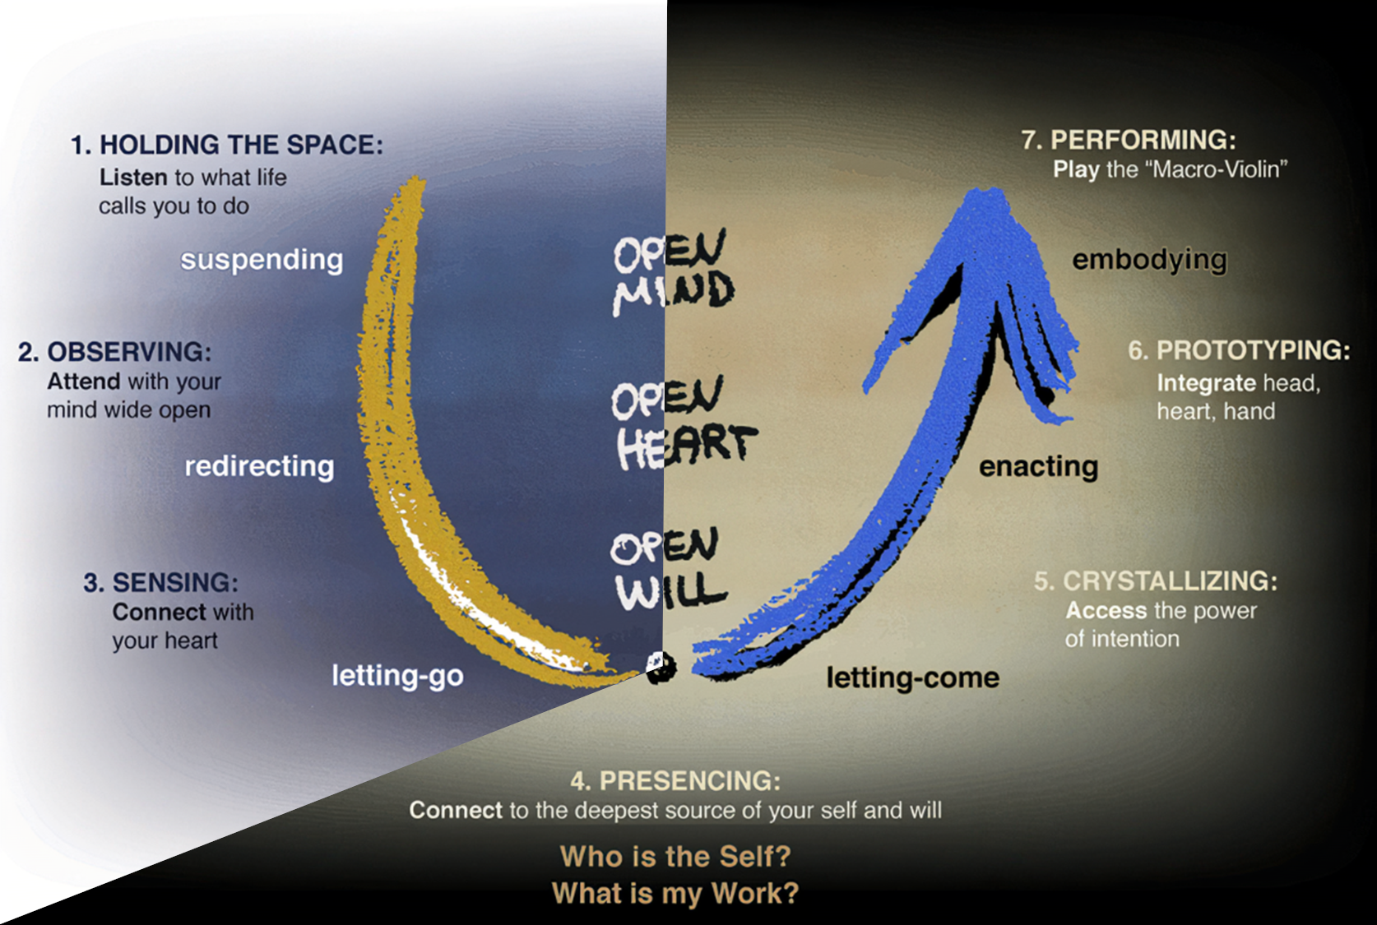
Notes:
Theory U –
"Het U-proces helpt ons vertragen, reflecteren en met open geest, hart en wil te handelen.“
1. Loslaten – De Dalende Beweging (Down the U)
→ Open Geest (oordeelloos waarnemen)
2. Centraal:
Open Geest: Stoppen en luisteren (waarnemen zonder oordeel).
Open Hart (verbinden met gevoel): “In stilte maken we verbinding met wat ons écht beweegt.”
Open Wilskracht (loslaten en opnieuw laten ontstaan): “We laten oude ideeën los en maken ruimte voor wat zich aandient.”
Dit zijn de staten die je moet ontwikkelen om door het U-proces te bewegen.
3. Laten Komen – De Stijgende Beweging (Up the U)
Realisatie en Creatie:
“We nemen nieuwe actie, geïnspireerd vanuit intentie en bewustzijn.”
Reflectie en Actie: “Wat kunnen we leren van actie, zelfs als het anders uitpakt dan verwacht?”
Voorbeeld: “Als iets niet werkt, kunnen we stilstaan, reflecteren en opnieuw proberen.”
“Theory U is niet alleen een model; het is een manier van zijn.”

Slide 6

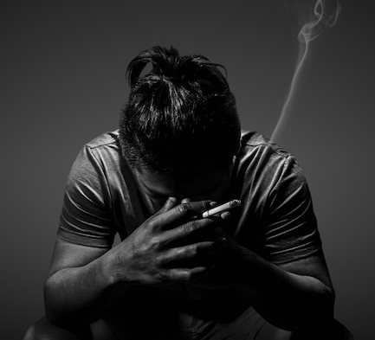
Van Presencing naar Verandering: Mijn ervaring
Suspensie / Vertragen
Reflecteren / Diep luisteren
Reflecteren en in praktijk brengen
Notes:
Presencing in Actie
Hoe pas ik dit toe in mijn dagelijks leven?
Suspensie / Vertragen: Ademhalen en pauzeren voordat ik reageer.
Reflecteren: Tijd nemen om te observeren wat er in mij leeft.
Intentie: Acties ondernemen vanuit verbinding en helderheid.
Quote: “Presencing leert me open te staan voor wat zich wil aandienen, in plaats van vast te houden aan oude verwachtingen.”

Slide 7
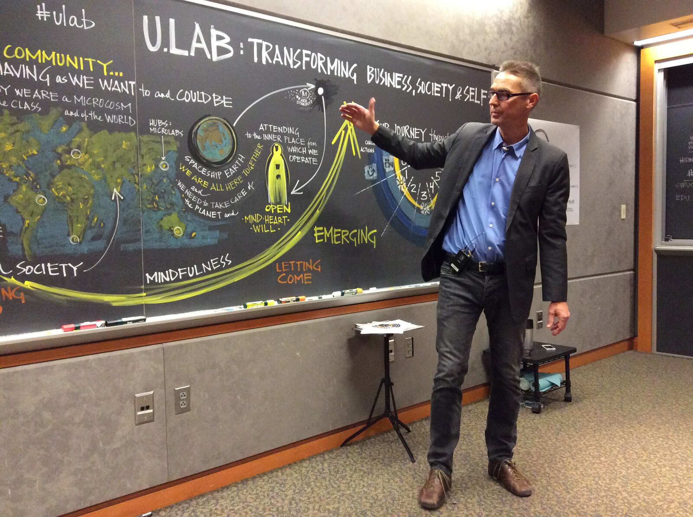
Connectie met de minor
Notes:
Hoe sluit het boek aan bij de minor?
De minor draait om verandering en transformatie binnen organisaties en individuen.
Theory U en Presencing bieden:
Bewustwording door reflectie en loslaten van oude patronen.
Actie vanuit intentie en creativiteit.
Diep luisteren en empathie.
Oneliner: “De minor leert ons verandermanagement, Theory U geeft ons de tools om verandering echt te doorleven.”

Slide 8
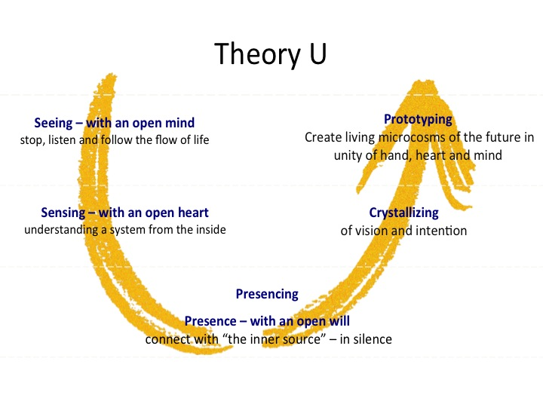
Reflectie – Samen Door de U
Notes:
Hoe sluit het boek aan bij de minor?
Kernpunten:
Theory U helpt vertragen, reflecteren en handelen vanuit intentie.
Presencing is het moment van diep luisteren en loslaten.
Bewustwording leidt tot persoonlijke en professionele transformatie.
Persoonlijke Impact:
Hoe het mij heeft geholpen in vertragen en diep luisteren.
Afsluitende Quote: “Echte verandering begint bij het durven loslaten van het bekende en luisteren naar wat zich echt wil aandienen.”
Koppeling met de klas:"We begonnen met vertraging en presencing. Nu hebben we dit moment samen gecrystalliseerd door te reflecteren op hoe we handelen kunnen laten ontstaan.“

Slide 9

Bedankt!
Wat zou er gebeuren als je elke dag even vertraagt en écht aanwezig bent bij wat je voelt, denkt en doet?
Ryan van Lil-Reddy
ryan.van.lil@hva.nl

